Slide 1
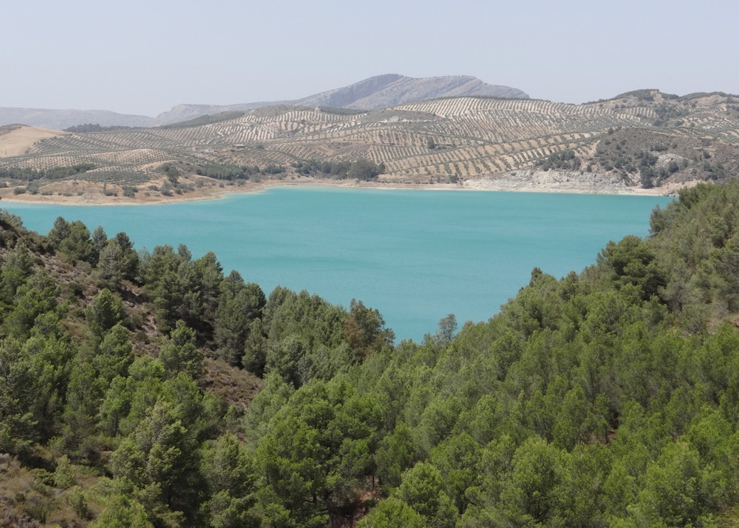
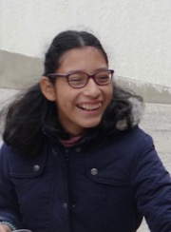
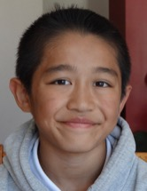
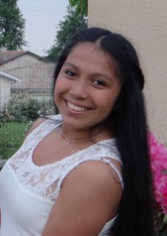
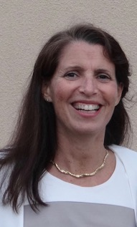
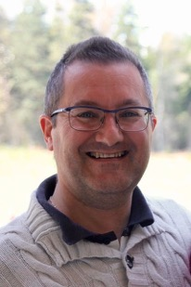

Tous nos meilleurs vœux
Pour 2017
Août 2016 - Andalousie

Slide 2
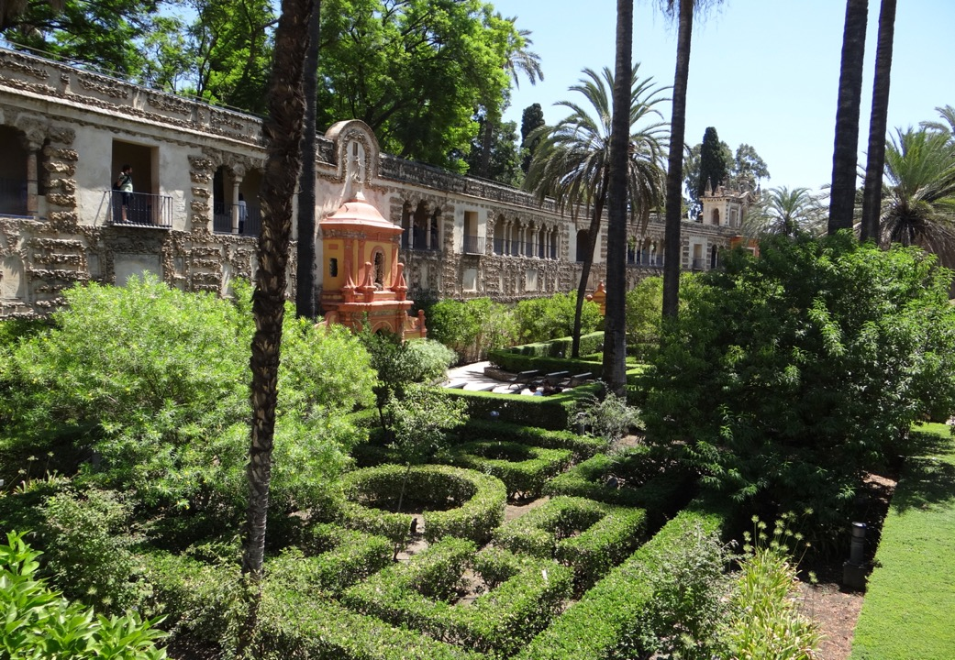
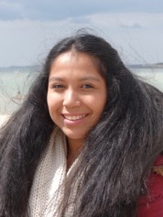
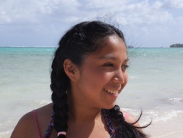
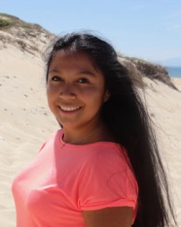
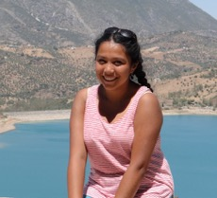
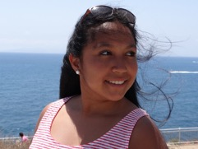
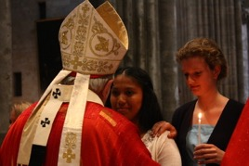
Laetitia, 16 ans.
Cette année j’ai fait ma confirmation, ce qui a permis de réunir un petit bout de ma famille !
2016 était une année très enrichissante. De Punta Cana, à Saint-Jacques de Compostelle en passant par Madrid pour finir avec l’Andalousie, j’ai pu mettre à l’œuvre l’espagnol. Ce qui m’a permis de décrocher mon diplôme niveau B1 en langue étrangère.
J’ai effectué un échange de 2 semaines à Madrid. Puis par la suite Paola est venue en France et nous sommes allés visiter le Pays Basque.
Toujours fidèle à la patrouille du dauphin, je suis seconde et très contente.
A la Toussaint j’ai voulu découvrir le métier de sage femme pour pouvoir éclaircir mon projet professionnel ; j’ai plutôt en tête puéricultrice.
Puis à la fin de l’année, j’ai pu revoir mes cousins de NY. J’ai découvert la marche rapide et les grosses courbatures (je remercie mon cousin)!
Août 2016 – Andalousie - Alcazar de Séville

Slide 3
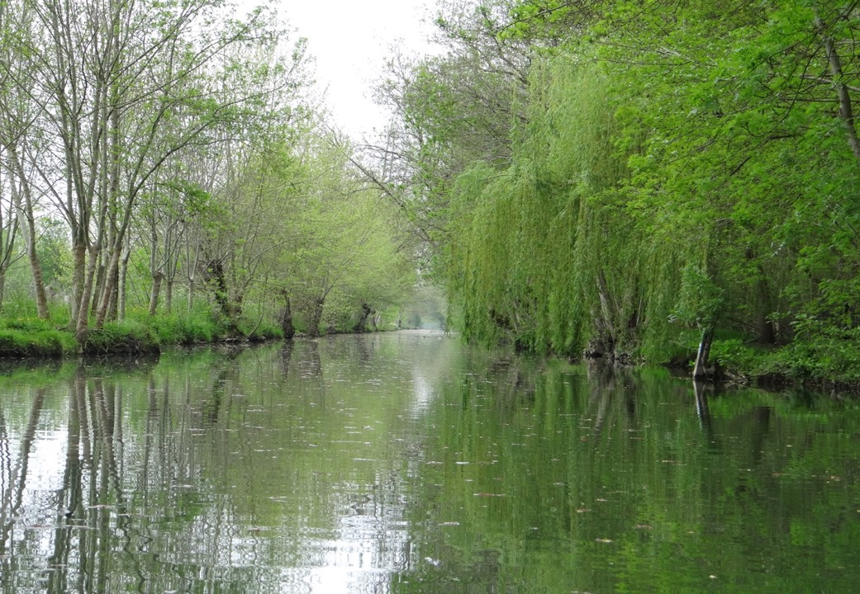
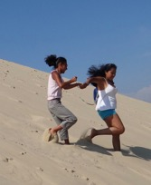
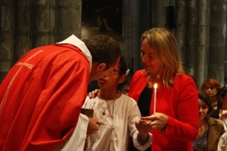
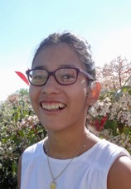
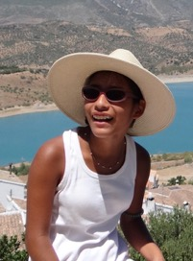
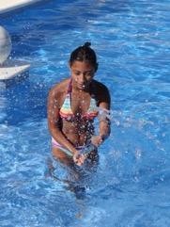
Sandra, 15 ans
J’ai également reçu le sacrement de confirmation le même jour que Laetitia…. C’était un très beau moment! J’étais super bien entourée de mon parrain, ma marraine, mes grands-parents…
Je suis toujours à l’IMP ; en ayant changé de groupe, et d’éducateurs. Je suis maintenant avec Céline et Philippe, je fais de nouvelles choses : poney, ballades en forêt … ce qui me convient très bien.
J’aime toujours autant la piscine, heureusement qu’il y a les repas pour que
je sorte un peu de l’eau !
Je continue à beaucoup apprécier la musique, je maitrise les chants
de l’Emmanuel, des « Kids United », et … même les tubes à la radio !
Je suis contente quand Laetitia revient le WE : je peux lui
faire des câlins, et j’aime bien m’amuser avec Adrien.
Au cas où vous ne le saviez pas, je suis une
vraie coquine, et … très gourmande !
Avril 2016 – Marais Poitevin

Slide 4
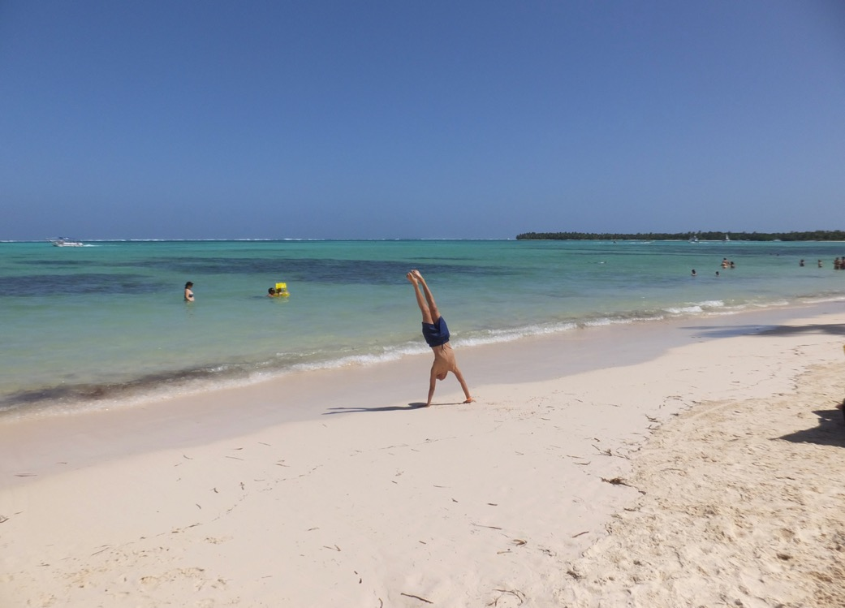
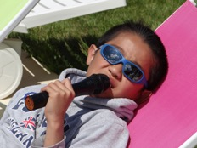
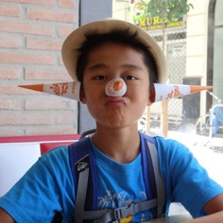
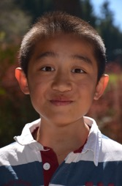
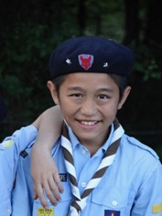
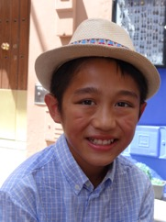
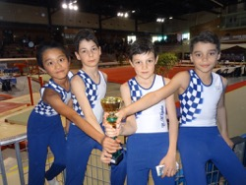
J’ai 11 ans, je suis au collège, en 6e, et c’est super, je suis très fier !
Je vais au collège en vélo, c’est la belle vie.
Je pratique toujours la gym, en compet’. Ce que je préfère, ce sont les parallèles, des « balancés équi », en sortie, je fais des « double-arrière ».
Cet été, je suis allé en Andalousie ; ce que j’ai préféré, c’était « el caminito del rey ».
Aux louveteaux, à la 1ère Bordeaux, je suis sizenier des blancs.
Mon rêve est de devenir DJ. Je m ’entraine avec mon logiciel « party-cloud », et avec mon casque sur les oreilles pour ne pas effrayer Maman …
J’aime bien prendre des photos, surtout que je me suis équipé d’une « go-pro ».
J’aime bien les bonbons, la charcuterie, et mes doudous !
Adrien,
Février 2016 – Punta Cana – Rep Dominicaine

Slide 5
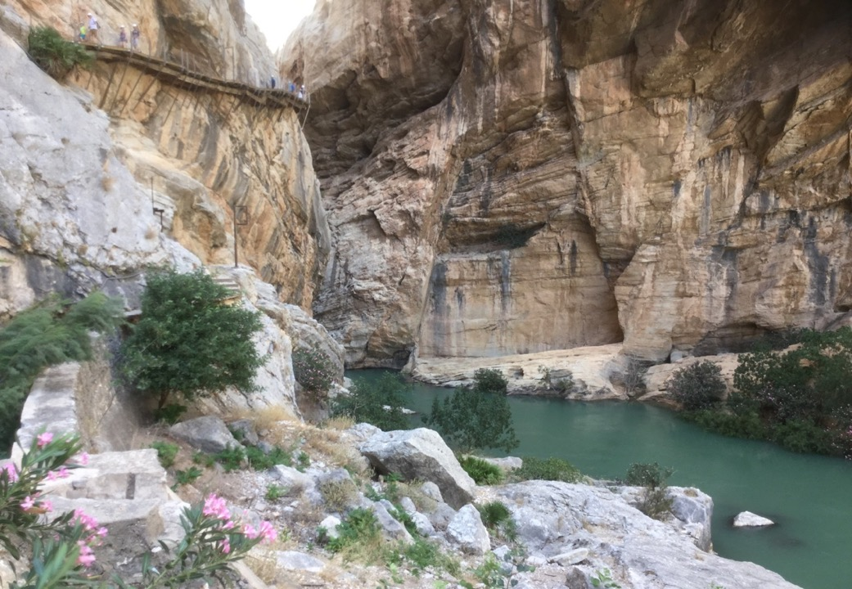
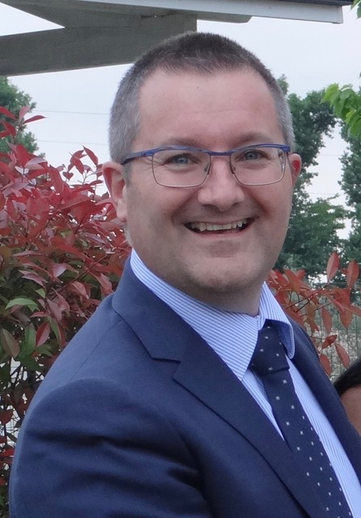
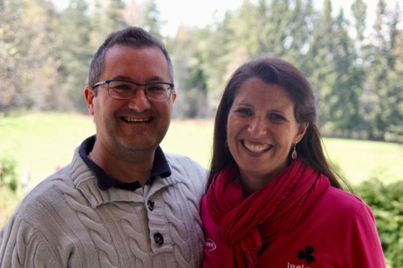
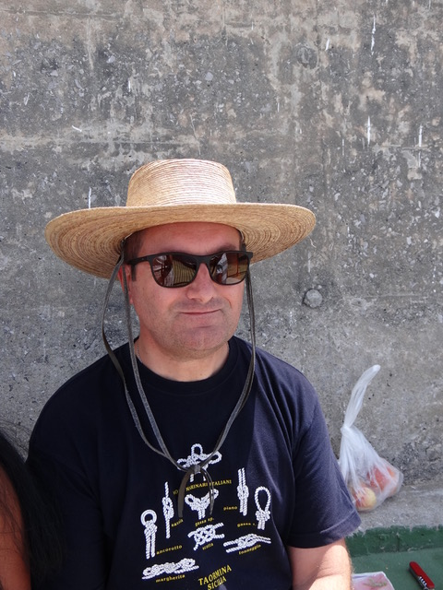
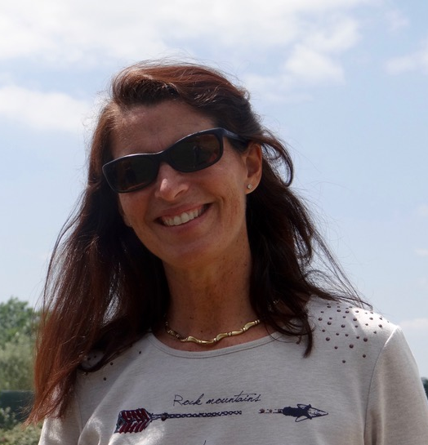
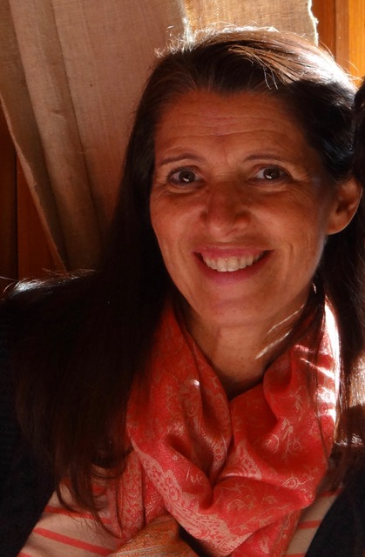
Didier,
2016 s’est déroulé avec beau-
coup de km professionnellement
compte tenu de l’étendue ma région
(Angoulême – Bourges – Perpignan –
Bayonne…), sans compter les réunions
à Paris …
De ce fait plus le temps pour les activités en semaine à Bordeaux. Je préfère profiter de mes WE pour souffler, et consacrer mon temps à la famille.
Sinon, lectures, films, dégustation de
bons vins (accompagnés tant qu’à
faire) sont toujours d’actualité.
Béné,
Entre les déplacements de Didier et l’internat
de Laetitia, la maison s’est vidée rapidement à mon gout …
Cette année, nous nous sommes bien rattrapés de l’Irlande, et
avons bien profité du soleil … quel bien !
Je partage mon temps entre conduites, suivi des devoirs d’Adrien,
scoutisme, généalogie, broderie, site de la paroisse,
pastorale du collège, bref …
le temps passe vite !!
Août 2016 - « Caminito del rey » - Andalousie

Slide 6
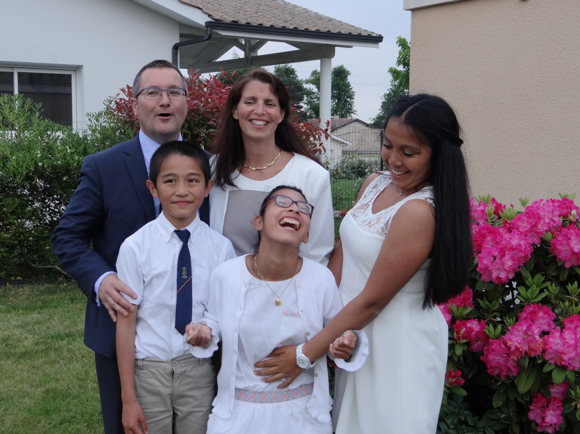
Bonne année 2017 !

